Slide 1
dag 1

Slide 2
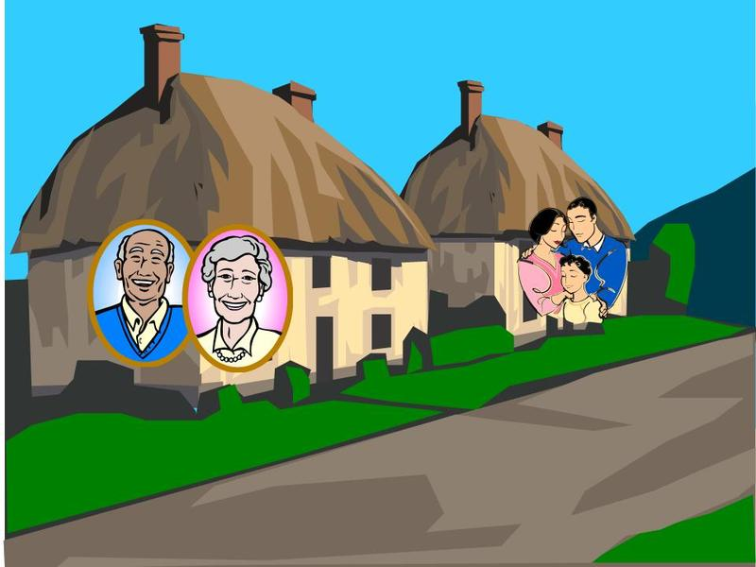
de buurvrouw

Slide 3
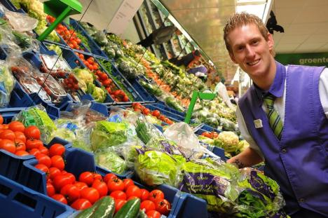
de groenteman

Slide 4
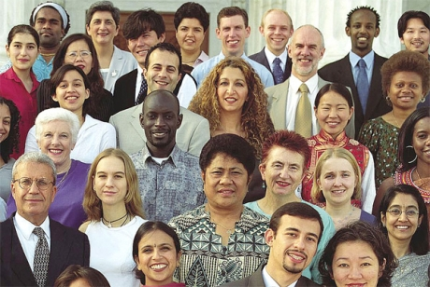
de mensen

Slide 5
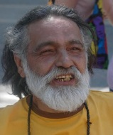
de baard

Slide 6
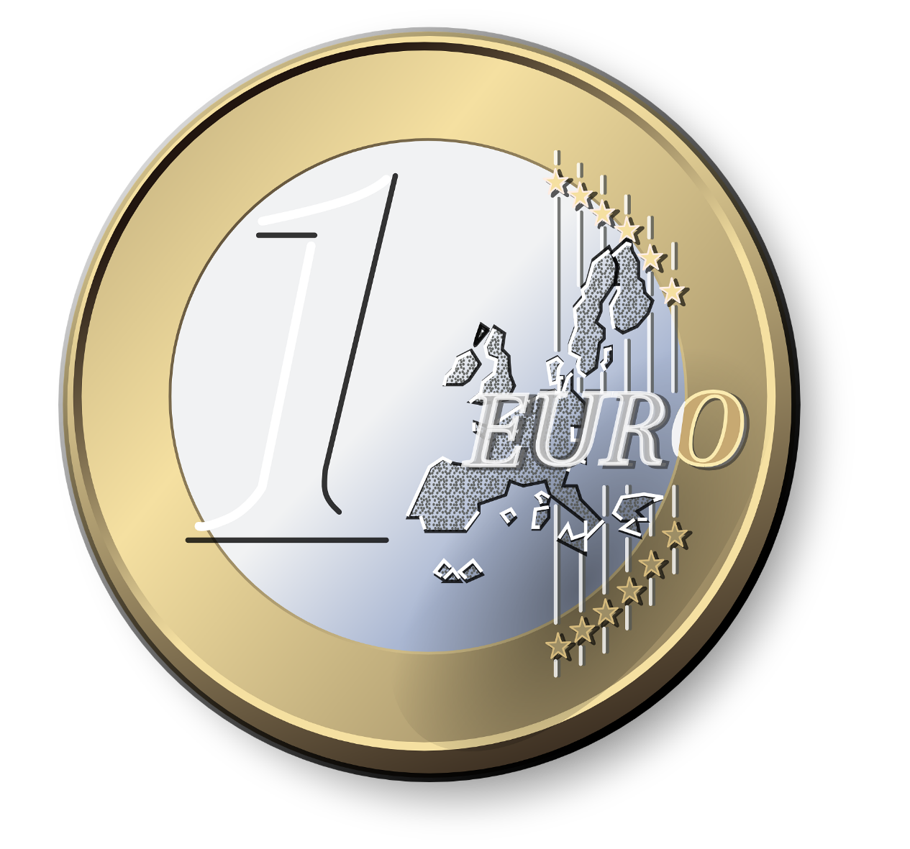
de euro

Slide 7
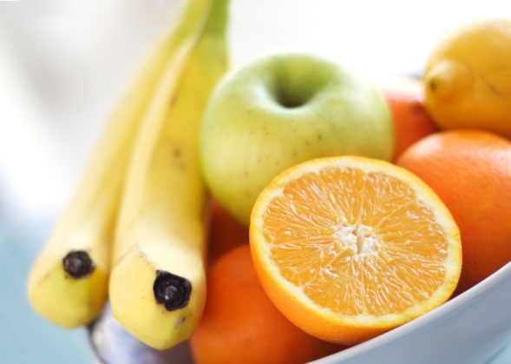
het fruit

Slide 8
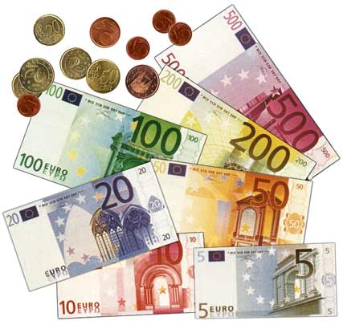
het geld

Slide 9
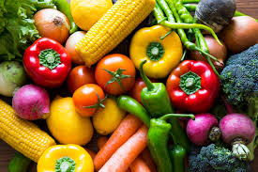
de groente

Slide 10
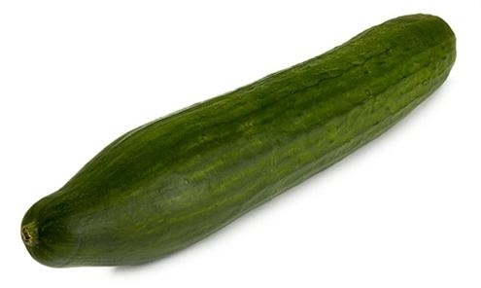
de komkommer

Slide 11
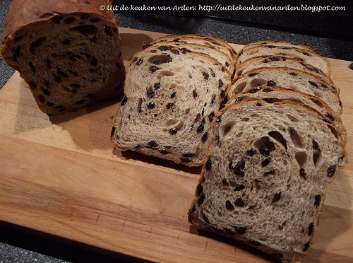
het krentenbrood

Slide 12
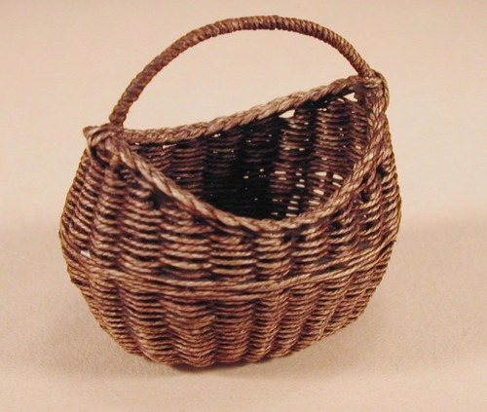
de mand

Slide 13
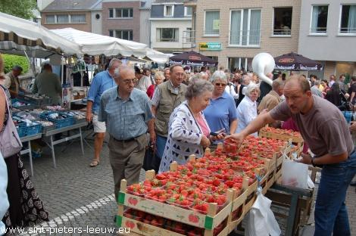
de markt

Slide 14
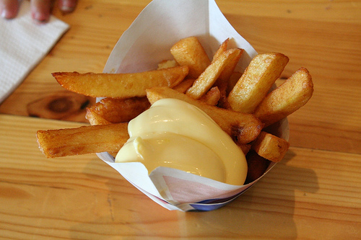
de mayonaise

Slide 15
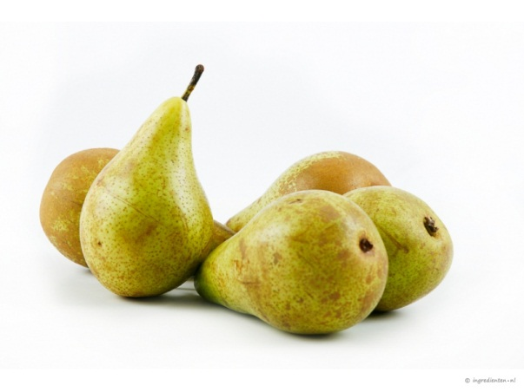
de peer (peren)

Slide 16
de rol beschuit

Slide 17
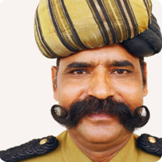
de snor

Slide 18
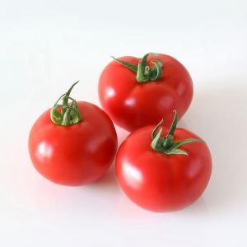
de tomaat (tomaten)

Slide 19
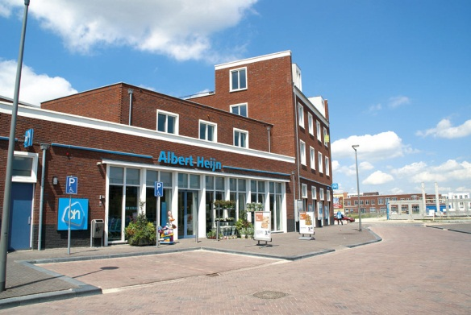
de winkel

Slide 20
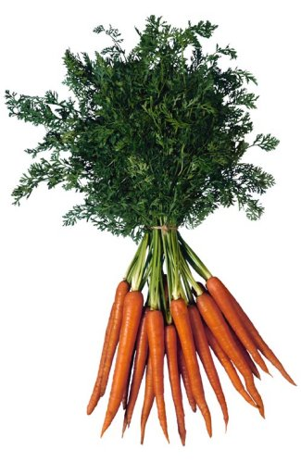
de wortel (wortelen)

Slide 21
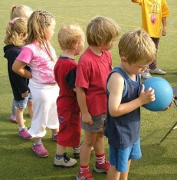
aan de beurt zijn

Slide 22
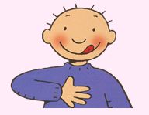
dol zijn op

Slide 23
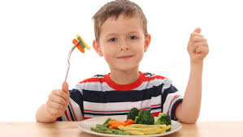
lusten

Slide 24
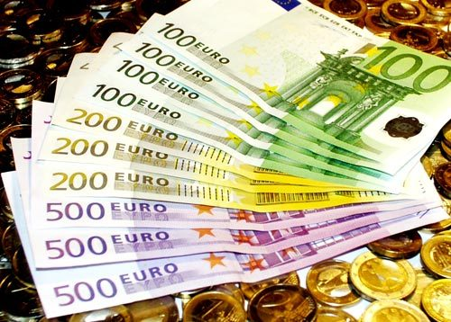
duur

Slide 25
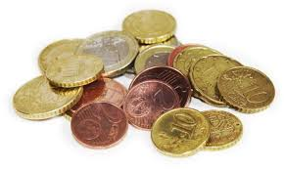
goedkoop

Slide 26
het woord van de dag 1: de groente

Slide 27
Het verhaal dag 1 Klik op

Slide 28
De verhaalplaten van dag 1

Slide 29
de verhaalplaten van dag 1

Slide 30
de verhaalplaten van dag 1

Slide 31
de verhaalplaten van dag 1

Slide 32
de verhaalplaten van dag 1

Slide 33
dag 2

Slide 34
opzij gaan

Slide 35
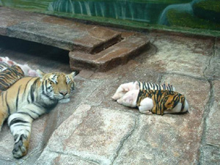
voor de gek houden

Slide 36
rechter

Slide 37
linker

Slide 38
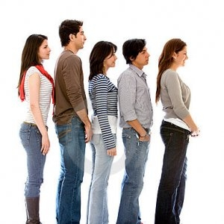
in de rij

Slide 39
Het woord van de dag 2: lusten

Slide 40
de taalfuncties van dag 2:
Tegenspreken:
Bah, wat kinderachtig!
Wat vervelend!
Wat stom!
Wat onbeleefd!
Je mening geven:
Ik lust geen…. Dat lust ik niet.
Ik ben dol op….

Slide 41
dag 3

Slide 42
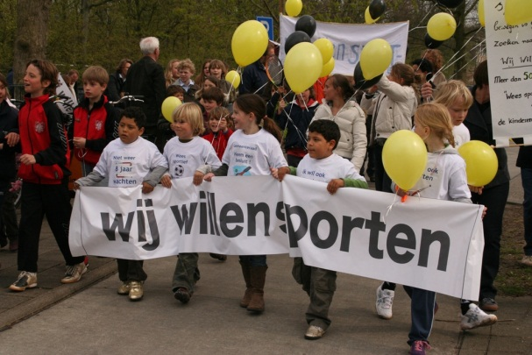
de demonstratie

Slide 43
de affiche

Slide 44
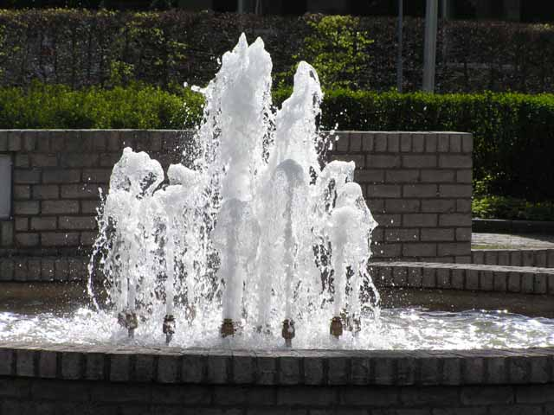
de fontein

Slide 45
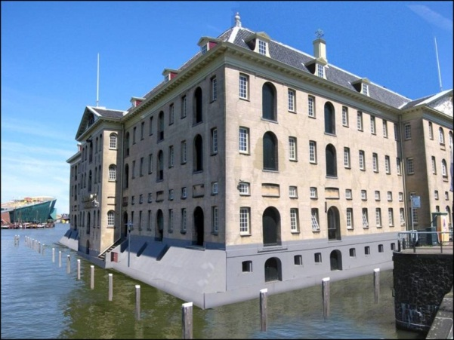
het gebouw

Slide 46
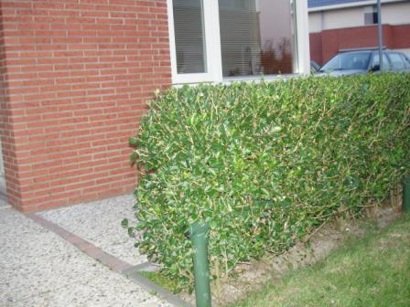
de heg

Slide 47
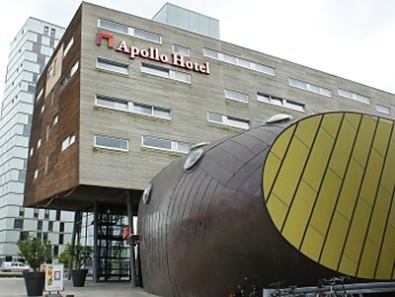
het hotel

Slide 48
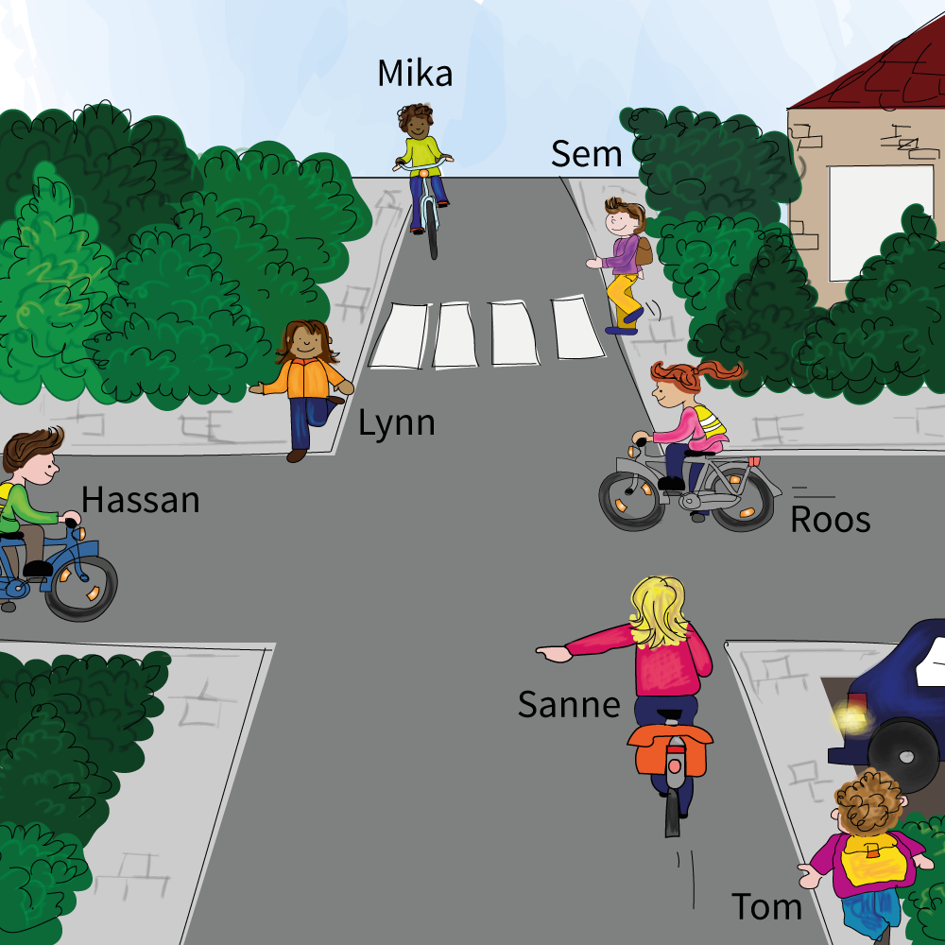
het kruispunt

Slide 49
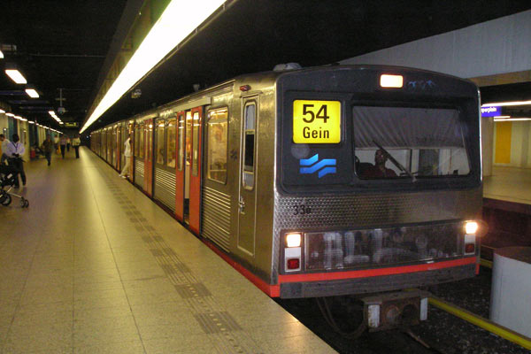
de metro

Slide 50
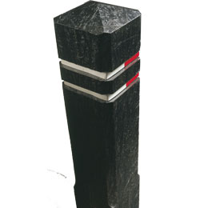
de paal

Slide 51
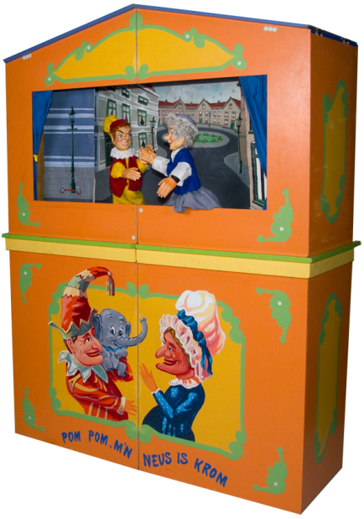
de poppenkast

Slide 52
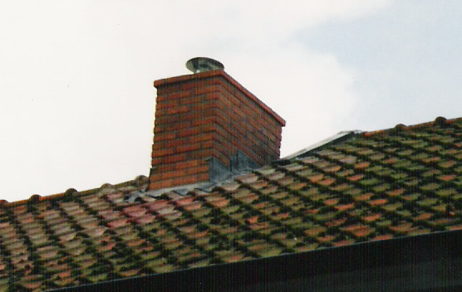
de schoorsteen

Slide 53
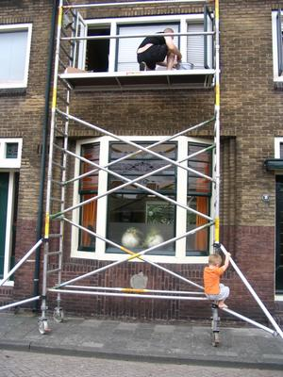
de steiger

Slide 54
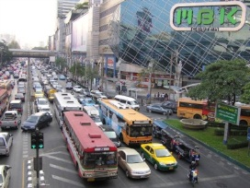
het verkeer

Slide 55
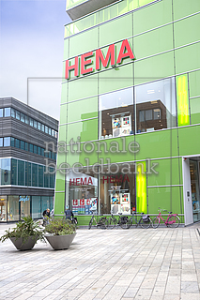
het warenhuis

Slide 56
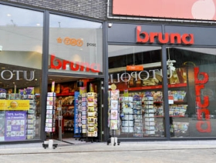
de winkel

Slide 57
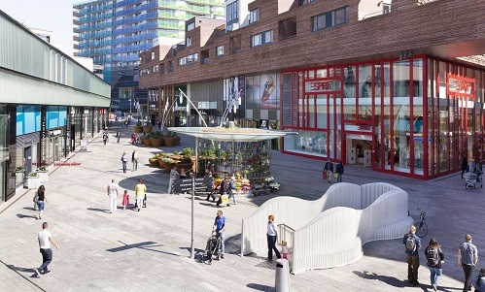
de winkelstraat

Slide 58
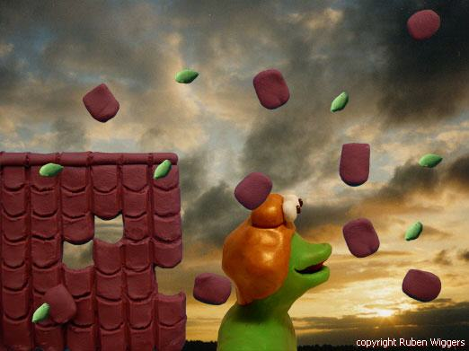
in het rond vliegen

Slide 59
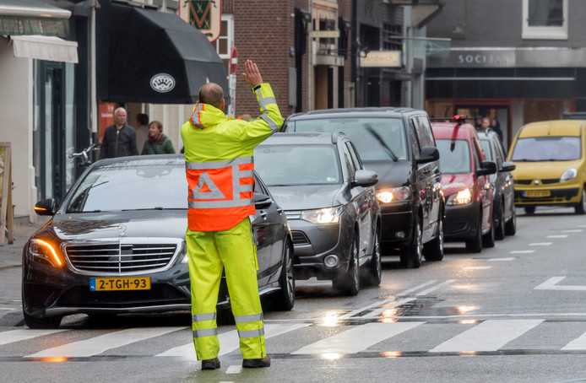
tegenhouden

Slide 60
het woord van de dag 3: de schoorsteen

Slide 61
de verhaalplaten van dag 3

Slide 62
de verhaalplaten van dag 3

Slide 63
de verhaalplaten van dag 3

Slide 64
de verhaalplaten van dag 3

Slide 65
dag 4

Slide 66
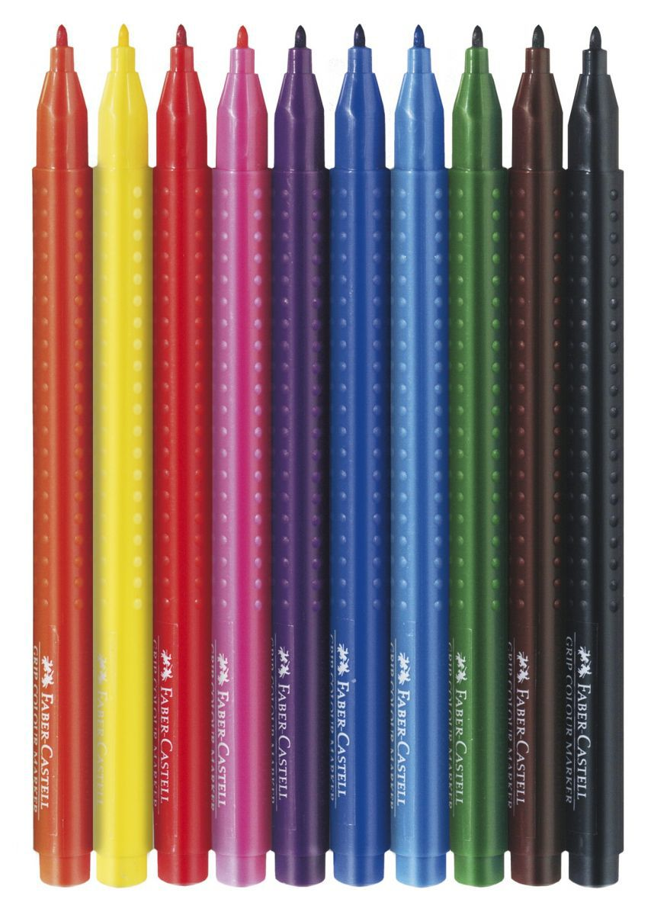
de viltstiften

Slide 67
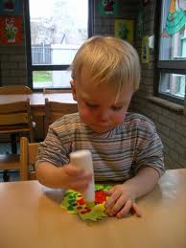
het plaksel

Slide 68
het woord van de dag 4: het gebouw

Slide 69
dag 5

Slide 70
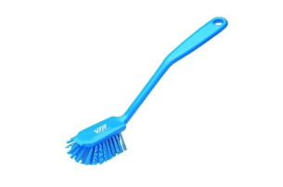
de afwasborstel

Slide 71
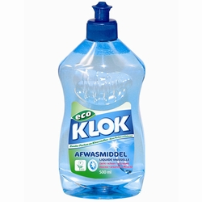
het afwasmiddel

Slide 72
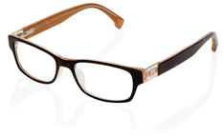
de bril

Slide 73
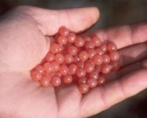
de handvol

Slide 74
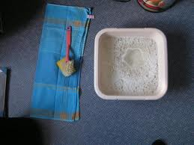
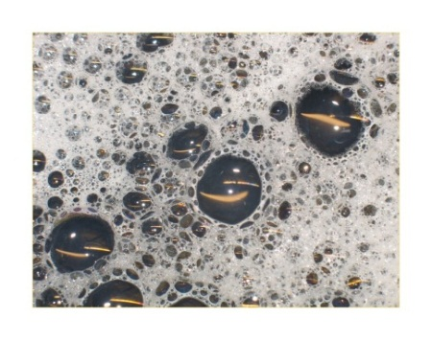
het sop

Slide 75
het teiltje

Slide 76
de theedoek

Slide 77
afdrogen

Slide 78
afwassen

Slide 79
druppen

Slide 80
drijven-zinken

Slide 81
een handje helpen

Slide 82
kauwen

Slide 83
het woord van de dag 5: een handje helpen

